Slide 1
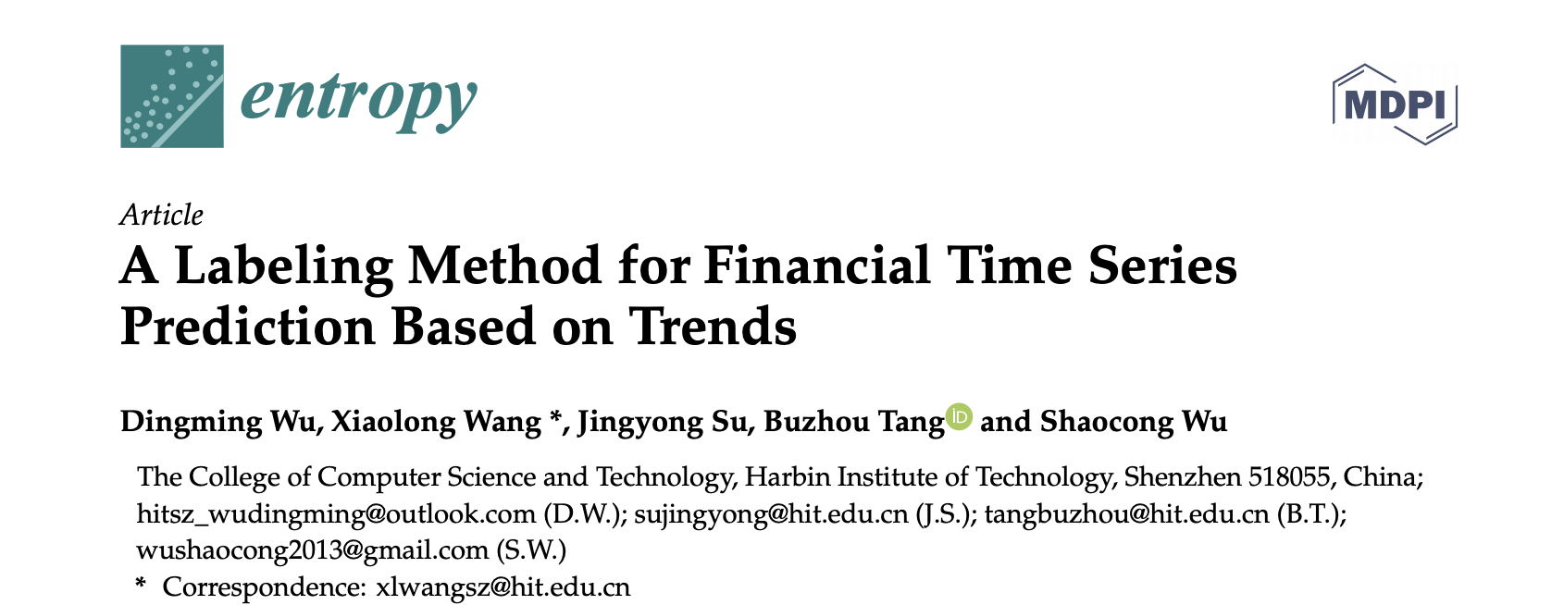
시계열 데이터 전처리시 그냥 표준화 및 정규화 해버리게 되면 “look ahead bias” 에 빠지게 됨.

Slide 2
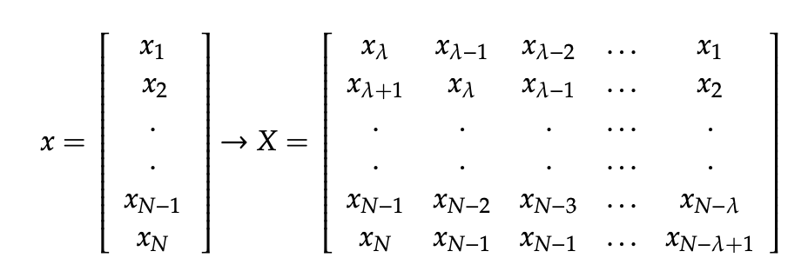
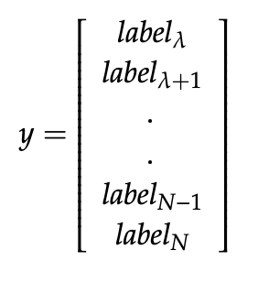
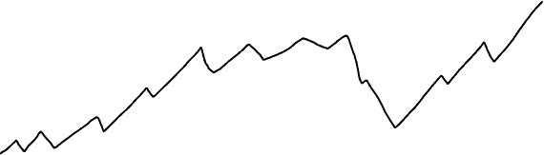
1) Vector Dimension Expansion
시계열 데이터 -> 람다크기만큼의 폭으로 벡터 확장
라벨에 대한 벡터 조정
(값-해당기간)

Slide 3
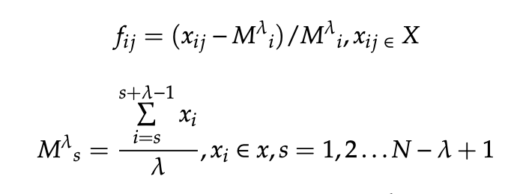
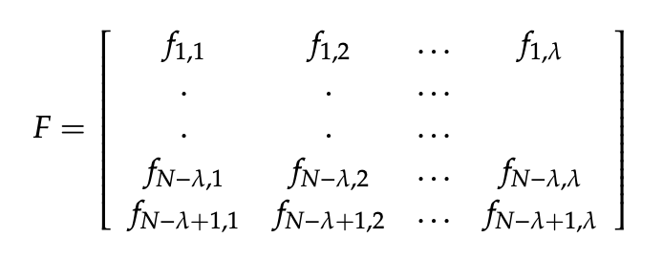

2) Sliding window feature matrix
각 x요소들에대해 표준값을 구함.. (x-평균값)/평균값
각 행마다 람다 기간의 x요소들의 평균값을 구하고
특징이 되는 feature matrix 완성
이걸 다시 각 행에 대해 평균을 취해서 사용할것같음

Slide 4
